Slide 1
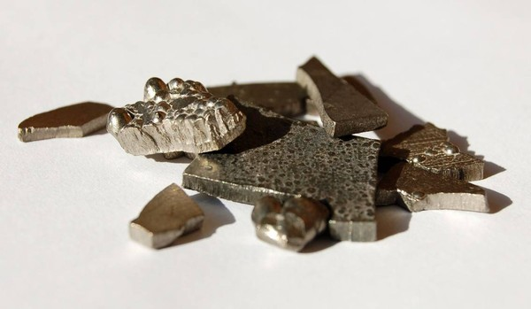
Коррозия металлов

Slide 2
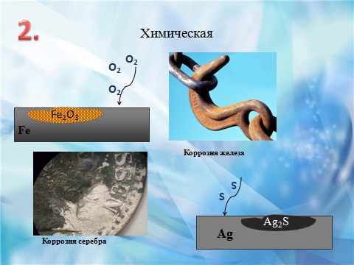
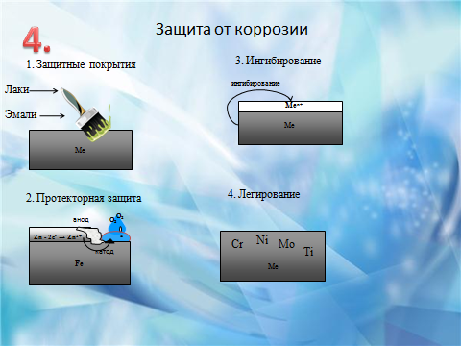
Коррозия металлов

Slide 3
1.
Среда
Me
Равномерная
– ne Me^{n+}
Неравномерная
Пятнами
Точечная
Язвенная

Slide 4
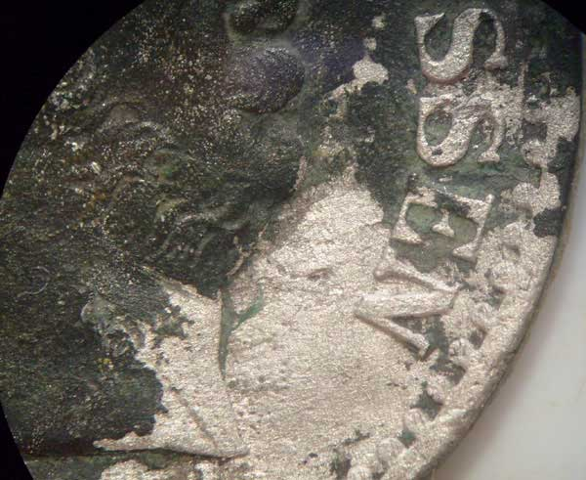
Химическая
2.
О₂
О₂
О₂
Fe₂O₃
Fe
Коррозия железа
S
S
Ag₂S
^{Ag}
Коррозия серебра

Slide 5
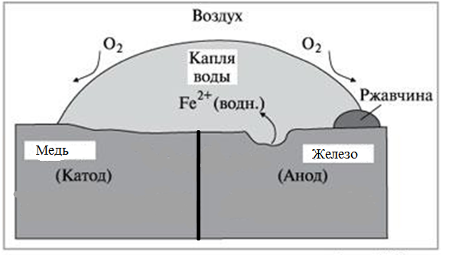
Электрохимическая
3.
Н₂
Н₂
Н⁺
e
e
2H⁺ + 2e H₂
Fe⁰ – 2e Fe²⁺

Slide 6
Защита от коррозии
4.
1. Защитные покрытия
3. Ингибирование
Лаки
ингибирование
Me^{n+}
Эмали
Me
Me
2. Протекторная защита
4. Легирование
анод
О₂
О₂
Zn - 2е⁻ → Zn²⁺
Cr
Ni
Mo
Fe
Ti
катод
Me

